Slide 1
Programación orientada a objetos
Jose Camilo Oyola Ordoñez
Prácticas de ingeniería I
2024

Slide 2
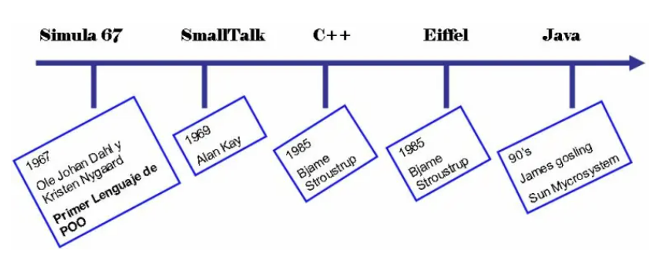
¿Qué es?
A finales de 1950 y principios de la década de 1960,se desarrollaron varios lenguajes que introdujeron las bases de la POO.
La programación orientada a objetos (POO) es un paradigma de programación.
Se basa en el concepto de “objetos” , los programas se estructuran alrededor de estos.

Slide 3
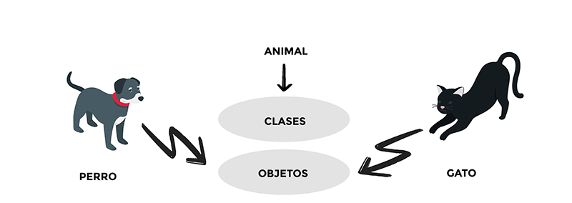
Clases y objetos
Las clases son plantillas para la creación de objetos. Define las propiedades y funcionalidades que tendrán los objetos
Los objetos son una instancia de clase

Slide 4
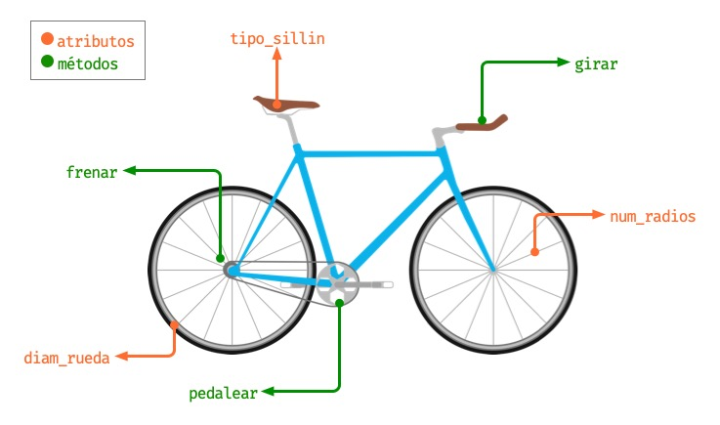
Métodos y atributos
Los métodos son funciones asociadas a un objeto que definen su comportamiento.
Los atributos son variables que definen su estado o características.

Slide 5
Ventajas de usar la POO

Slide 6
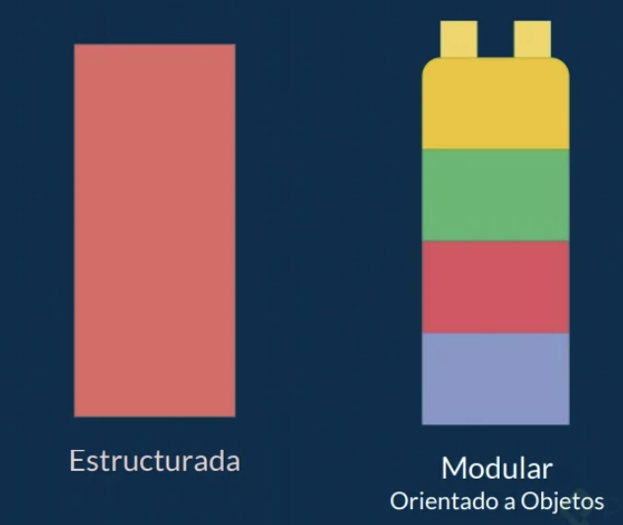
Modularidad y reutilización de código
La POO pruemeve la escritura de código modular, lo que facilita su reutilización y mantenimiento.
Los objetos pueden ser utilizados en cualquier parte del código.

